Slide 1
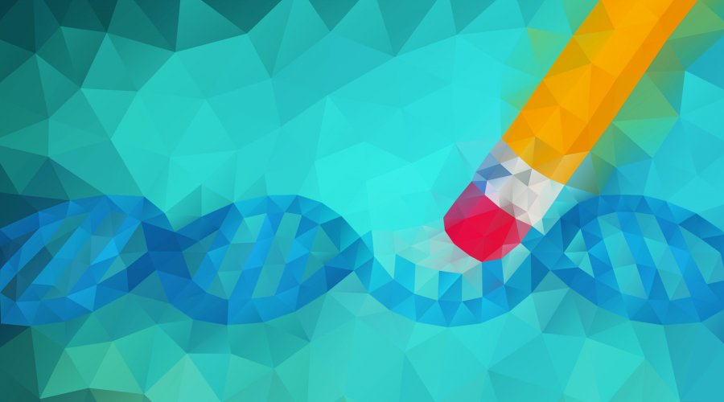
Editace genomu
Kristýna kamarýtová, Jozef kováč, jana podivínská, nora mohlerová, martina rajníková

Slide 2
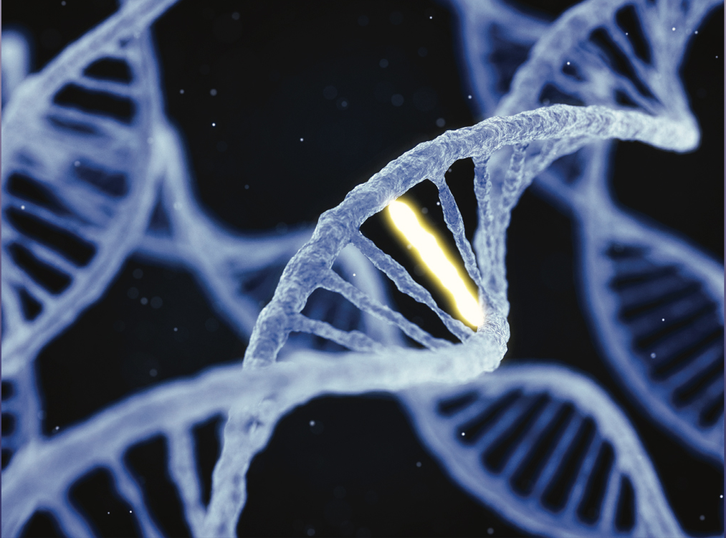
Editace genomu je způsob, jak provádět specifické změny v DNA buňky nebo organismu. Enzym štěpí DNA na konkrétní sekvenci, a pokud je buňkou opravena, dojde ke změně nebo „úpravě“ sekvence.
Zahrnuje to štěpení na specifických sekvencích DNA enzymy zvanými „engineered nucleases“.
Vnáší se inzerce, delece nebo se stávající sekvence nahrazuje za jiné
Úpravou genomu lze změnit vlastnosti buňky nebo organismu.

Slide 3
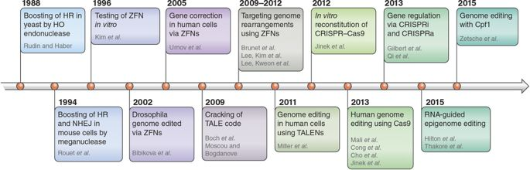
Historie
Genome editing comes of age | Nature Protocols [Internet]. [cited 2019 Dec 8]. Available from: https://www.nature.com/articles/nprot.2016.104#Fig1

Slide 4
Využití editace genomu
Výzkum
Může být použita ke změně DNA v buňkách nebo organismech k pochopení jejich biologie a k tomu, jak fungují.
Léčba nemocí
Používá se k úpravě lidských krevních buněk, které se pak vracejí zpět do těla k léčbě stavů, včetně leukémie a AIDS. Může být také použita k léčbě jiných infekcí (jako je MRSA) a genetických stavů (jako je svalová dystrofie a hemofilie).
Biotechnologie
Úpravy genomu se v zemědělství používají k genetické úpravě plodin ke zlepšení jejich výnosů a odolnosti vůči chorobám a suchu nebo ke genetické úpravě skotu, který nemá rohy.

Slide 5
Výhody
Nevýhody
Řešení a poražení nemocí
  Terapeutika na rakovinu
  Výzkum léčiv
  Vrozené nemoci
Možnost delšího a kvalitnějšího života
Růst produkce potravin a její kvalita
Etické dilema
Bezpečnost
Ztráta diverzity populace
Pouze pro bohaté?

Slide 6
První děti narozené s editovaným genomem
1. summit o editaci lidského genomu konaném koncem roku 2015 ve Washingtonu - výzkum cílených zásahů do dědičné informace lidských embryí bude pokračovat a zároveň se všichni účastníci zavázali, že se nebudou pokoušet přivést na svět děti z embryí s cíleně upraveným genomem.
Konec roku 2018 - cíleným poškozením genu CCR5 se snažili dodat novou vlastnost – odolnost k viru HIV.

Slide 7
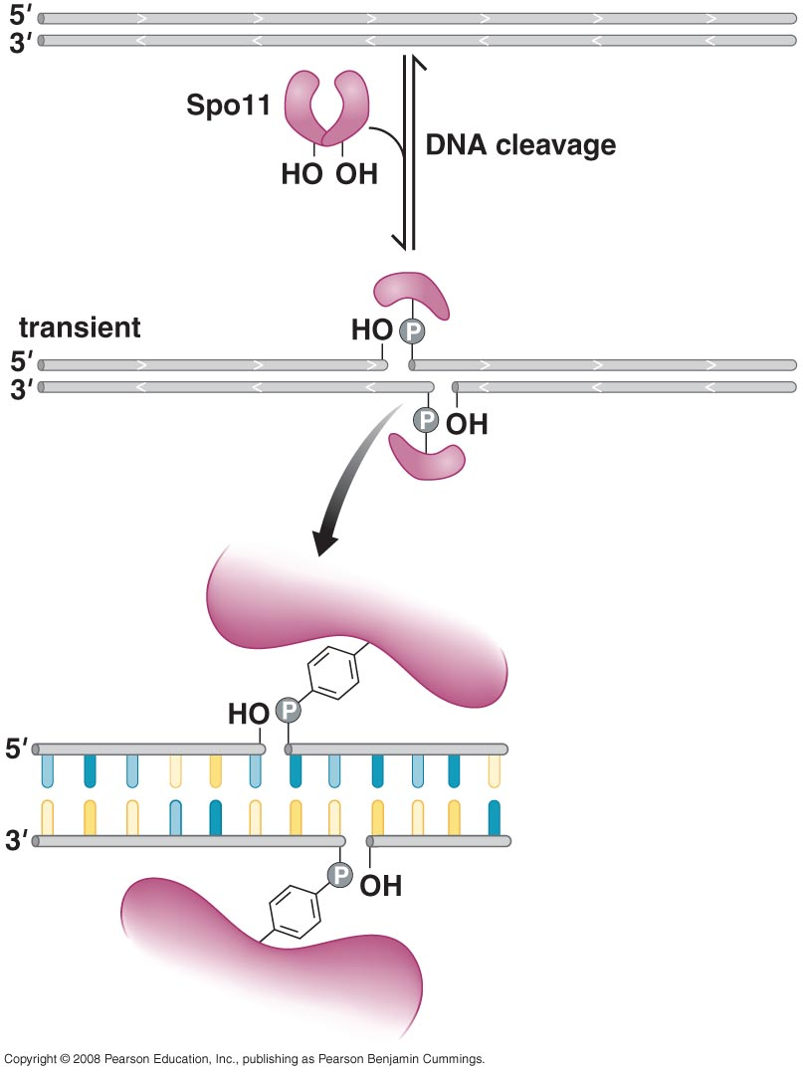
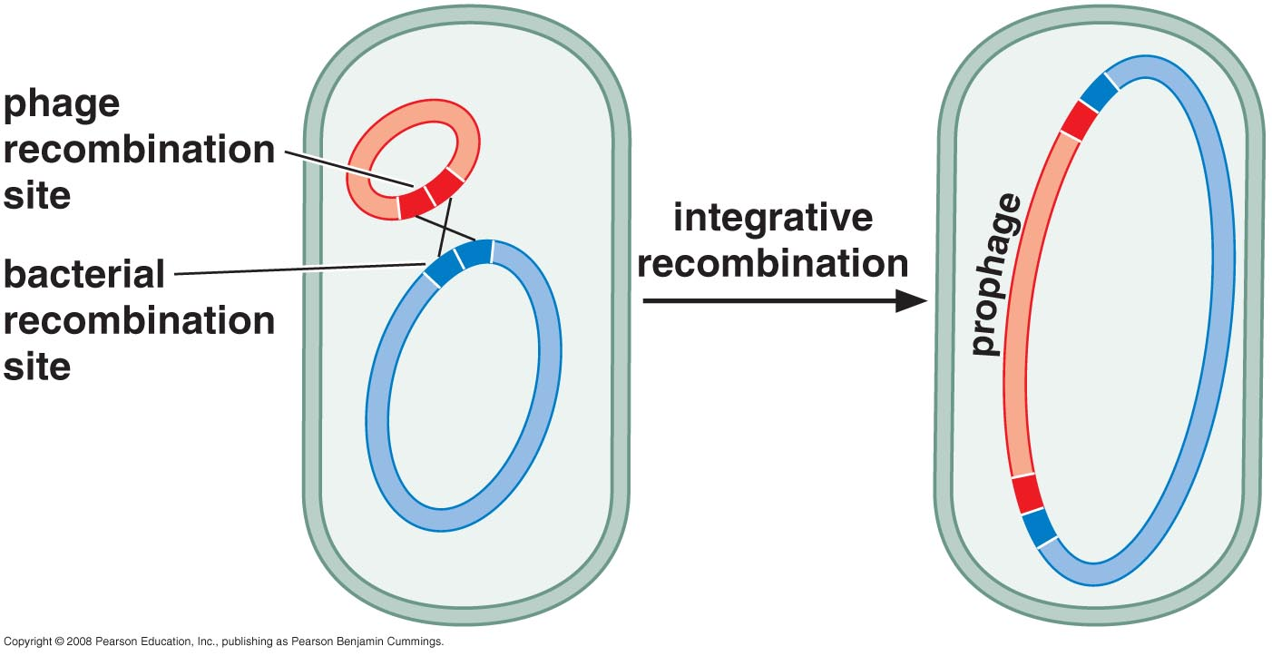
Site-specific recombination
Serin/tyrosin – špecifická proteinkináza
Enzymy z fágov so špecifitou na DNA
-OH skupina ako nukleofil
Rekombinačne rozpoznavacie miesto

Slide 8
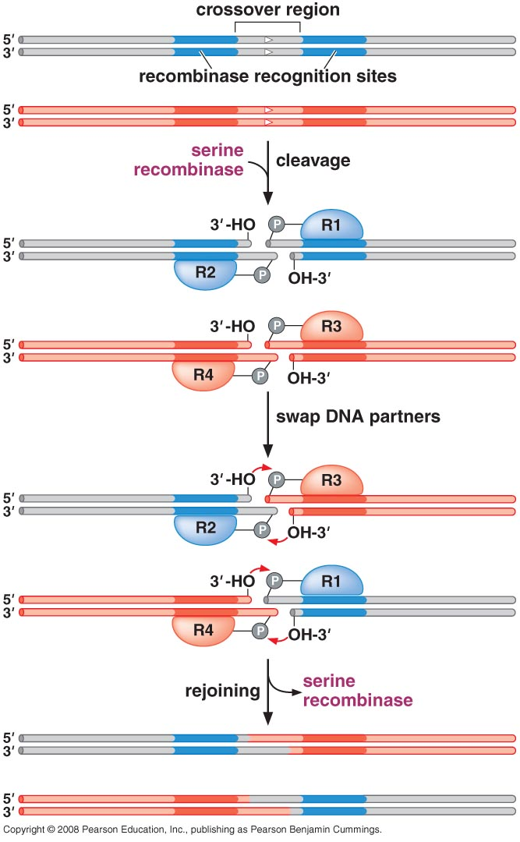
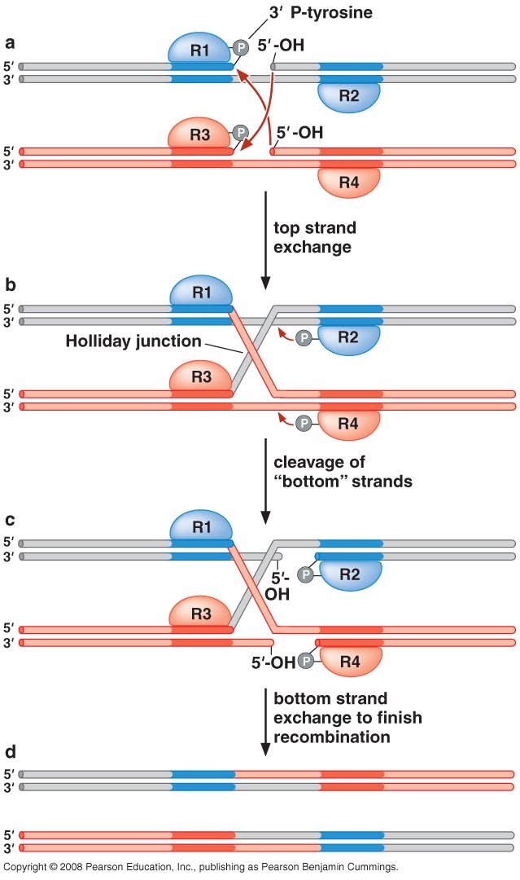
Serinová špecifita Tyrosinová špecifita

Slide 9
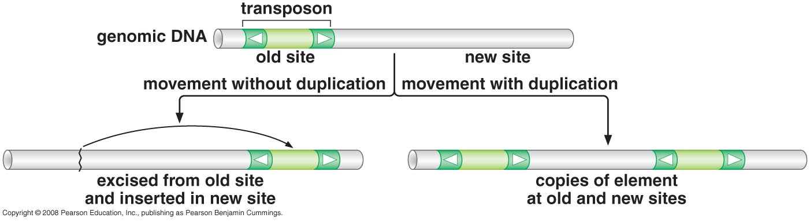
Transpozícia
Transposons
Jumping genes

Slide 10
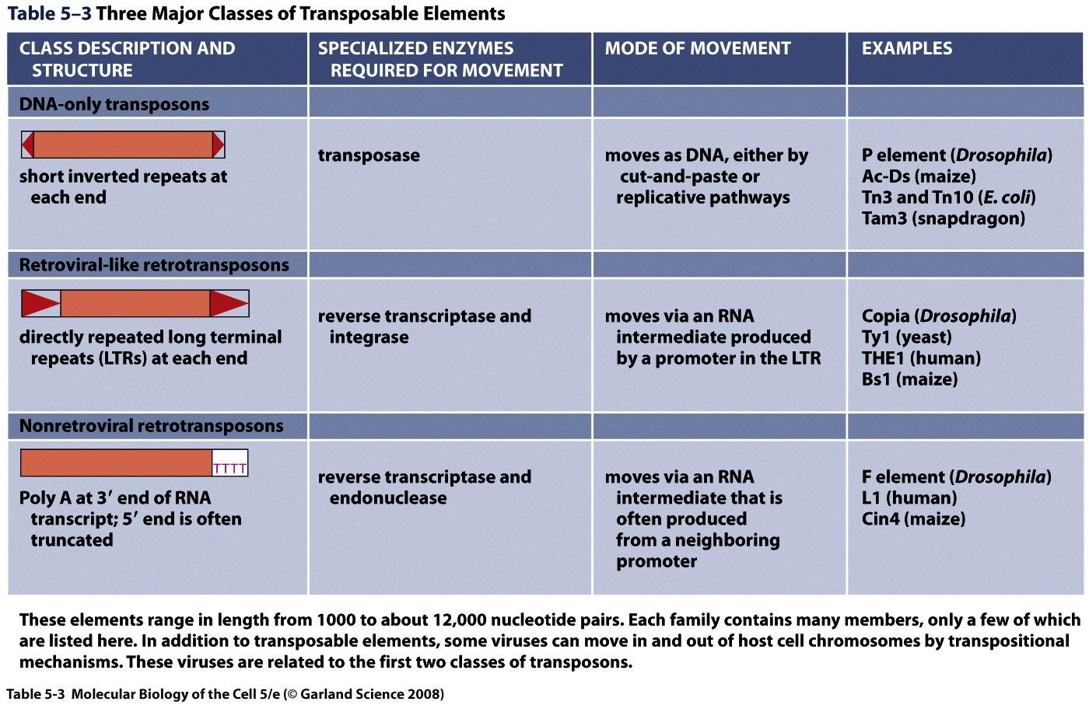
Rozdelenie transpozičných elementov

Slide 11
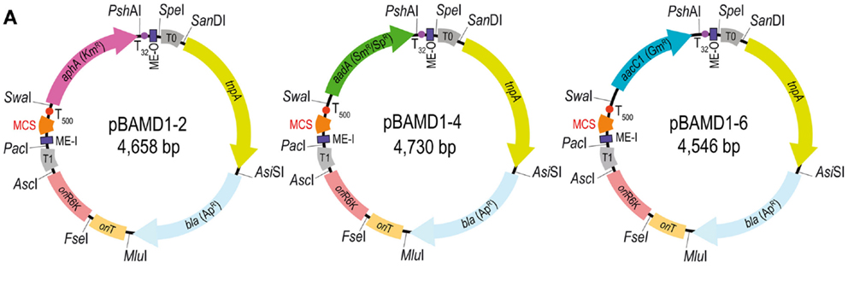
pBAMD
trpA
Me-I/ME-O
Fenotyp
Martínez-García et al. (2014) Frontiers in Bioengineering and Biotechnology. 2: 46

Slide 12
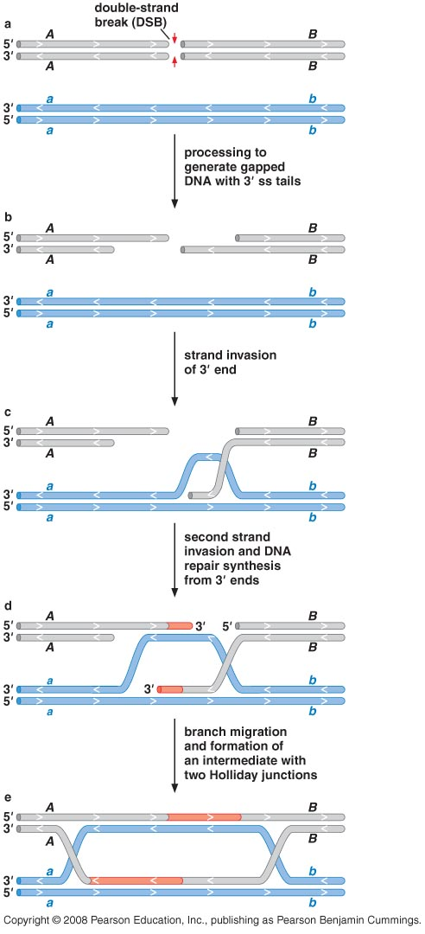
Delécia pomocou homolognej rekombinacie
Fenotyp
Opakované použitie

Slide 13
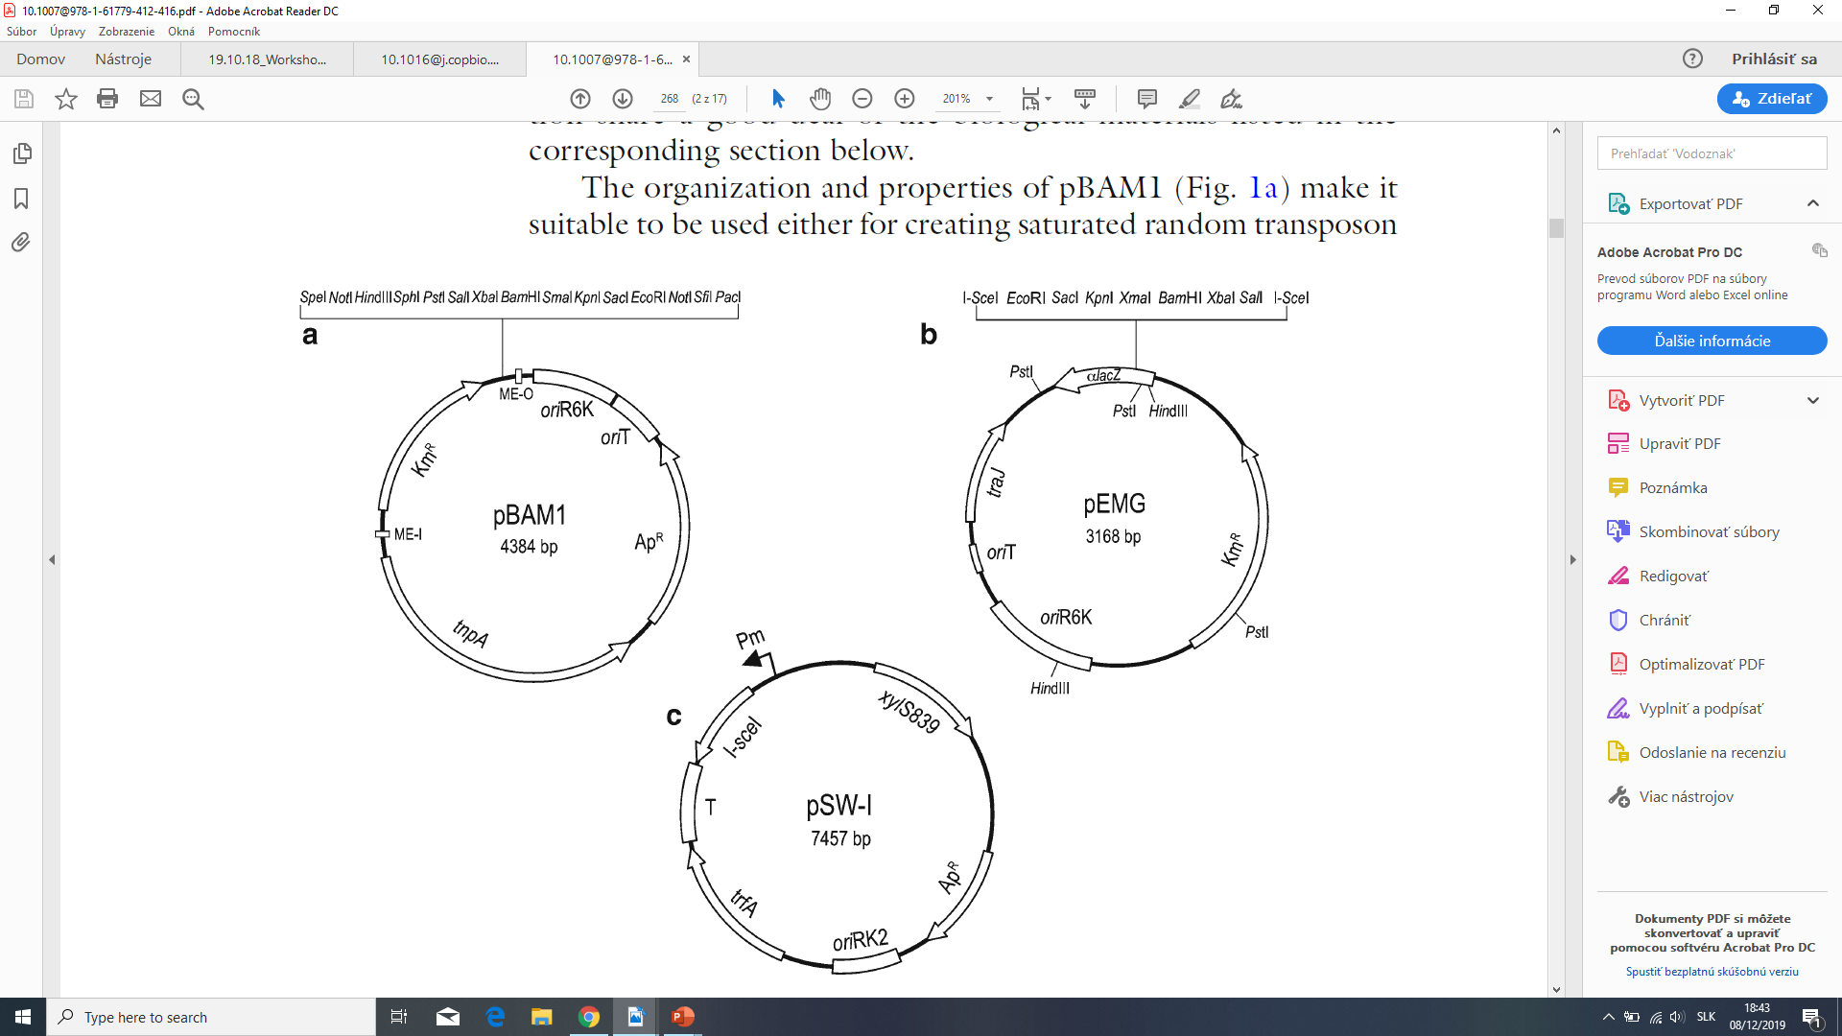
Delécia genov kódujuce bičík
Klonovanie 500 bp pred a za oblastou na deléciu do samovražedného plazmidu pEMG
Martínez-García and de Lorenzo (2012) Methods Mol Biol. 813: 267

Slide 14
Delécia genov kódujuce bičík
Vloženie plazmidu do hostiteľskej buňky a vznik ko-integrácie
Martínez-García and de Lorenzo (2012) Methods Mol Biol. 813: 267

Slide 15
Delécia genov kódujuce bičík
Vloženie pSW-I a indukcia expresie genu I-scel
Vznik DSB (double strand break)
Martínez-García and de Lorenzo (2012) Methods Mol Biol. 813: 267

Slide 16
Výhody a nevýhody
+ flexibilný protokol pre rôzne aplikácie
+ umožnuje mnoho modifikácii v jednom klone
- časová náročnosť
- niektoré delécie sú ťažko dosiahnutitelné alebo až nemožné

Slide 17
ZFNs (zinc-finger nucleases)
První generace uměle vytvořených nukleáz, předchůdce CRISPR/Cas9 systému
ZFNs = nespecifické nukleázy spojené se zinkovými prsty, syntetickými proteiny, jejichž DNA-vazebné domény umožňují rozeznávat specifické sekvence v DNA
Dvouřetězcové zlomy v DNA na předem vybraných místech (- > místně specifická mutageneze)

Slide 18
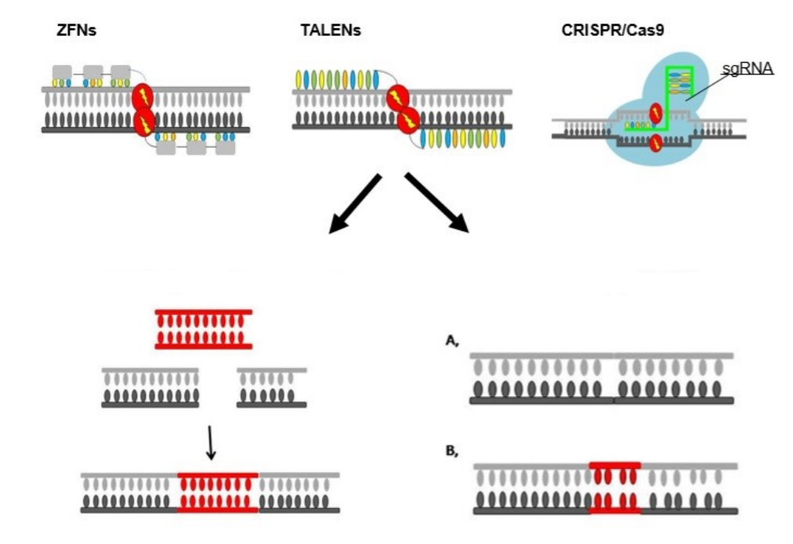
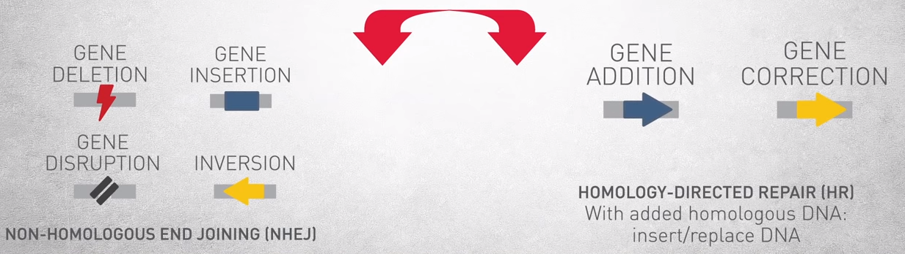
Opravy dvouřetězcového zlomu (DSBs) způsobené specifickými endonukleázami

Slide 19
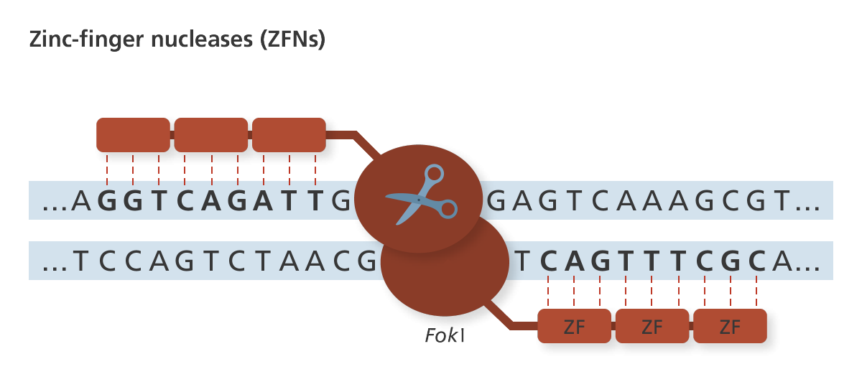
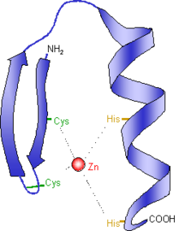
Princip
ZFNs jsou složeny ze 2 částí:
DNA vázající: zinc-finger (3 bp DNA)
DNA štěpící: Fok I nukleáza

Slide 20
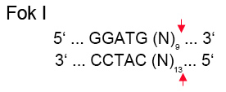
Fok I
Flavobacterium okeanokoites
Restrikční endonukleáza typu IIS, tvořena N-terminální vazebnou doménou a nespecificky štěpící doménou na C-konci
Výhody FokI pro její využití v GI:
- vyžaduje dimerizaci – zvýší se tím specifita rozpoznání cílového místa
- heterodimery - zvýšení specificity rozpoznání cílových sekvencí a eliminace možnosti vytváření nespecifického štěpení v případě homodimerů

Slide 21
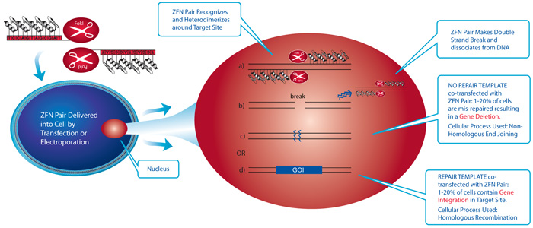

Slide 22
Výhody a nevýhody
+ Rychlé narušení nebo integrace do všech genomických lokusů
+ Vytvořené mutace jsou trvalé a dědičné
+ Funguje v celé řadě savčích typů somatických buněk
+ Úpravy vyvolané jediným transfekčním experimentem
Navržení a syntéza proteinů, které dokáží rozeznat cílovou sekvenci na bázi interakce protein-DNA je finančně i časově náročné (obtížné předvídat bez testování)
Nízká specifita a rozlišení cílené sekvence (nelze pokrýt všechny možné kombinace tripletů, avšak s vyšším počtem zinkových prstů se zvyšuje specifita)

Slide 23
Cílové aplikace pro ZFN
Funkční genomika / ověření cíle
Tvorba knockoutů genu ve více buněčných liniích
Kompletní knockout geny, které nejsou přístupné RNAi
Screening založený na buňkách
Vytvoření knock-in buněčných linií s promotory, fúzními značkami nebo reportéry integrovanými do endogenních genů
Optimalizace buněčné linie
Vytvoření buněčných linií, které produkují vyšší výtěžky proteinů nebo protilátek

Slide 24
Editace genomu pomocí TALENs

Slide 25
TALEs
Tzv. transkripci aktivující efektory (Transcription Activator-like Effectors)
Proteiny objeveny u gram negativních bakterií r. Xanthomonas, při infikaci rostlin
Vazebná doména DNA obsahuje opakující se 33-34 AA sekvenci, 12. a 13. pozice určuje specifičnost navázání
TALEs mohou vstupovat do jádra buněk , kde se váží na promotorové sekvence a aktivují transkripci rostlinných genů, napomáhají tak bakteriální infekci
Připojením endonukleázy Fok I vzniká TALENs
TALEs mohou být konstruovány tak, aby se vázaly na jakoukoli DNA sekvenci -> v kombinaci s nukleázou může být DNA štěpena na specifických místech

Slide 26
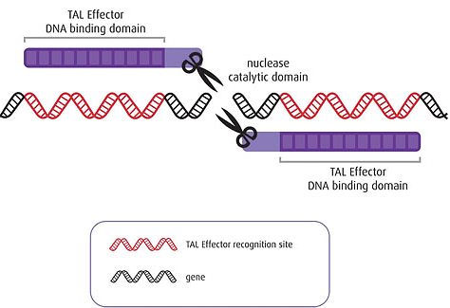
Princip
Fúze proteinu, obsahující vysoce specificky rozpoznávací sekvenci vázající DNA, s endonuklázou (Fok I)
Fok I endonukleáza vyžaduje dimerizaci → nutná vazba dvou různých TALENs na opačných vláknech v těsné blízkosti cílové DNA

Slide 27
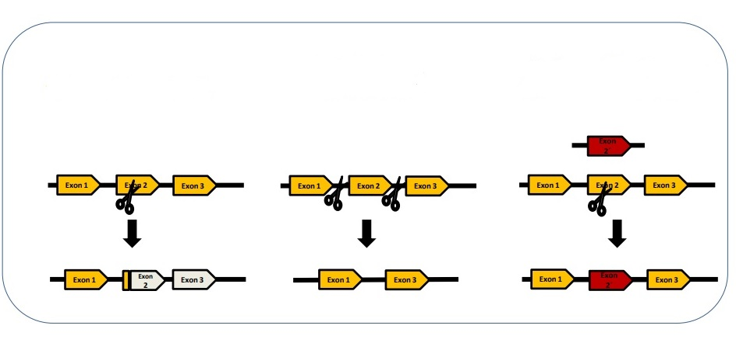
Základní použití programovatelných nukleáz
Místně-specifická integrace
Homologní rekombinace
Excize/vyříznutí specifické DNA
Tvorba tzv. indel mutací

Slide 28
Aplikace TALENS
Úprava rostlinných genomů (pšenice, rýže) – zvýšení odolnosti a vlastností plodiny
Umožňuje indukci cílených změn v různých modelových organismech (škrkavka, žába, prase, krysa)
Tvorba knockout kmenů a studium buněčných mutací u různých organismů (kvasinky, bakterie, krysí embryonální kmenové buňky)
In vitro využíván k nápravě genetických defektů, které způsobují onemocnění (srpkovitá anémie, xeroderma pigmentosum)

Slide 29
Výhody a nevýhody
Jednodušší design oproti ZFNs
Design a konstrukce TALENs za krátký čas a ve velkém množství
Délka rozpoznaného cílového řetězce DNA může být delší (30-40 bp)
Udává se, že oproti ZFNs produkují méně off-target mutací
NEVÝHODY: - velká velikost, hůře se vnášejí a exprimují do buněk a jsou tudíž terapeuticky méně atraktivní, musí být dodávány ve virových vektorech nebo jako molekuly RNA

Slide 30
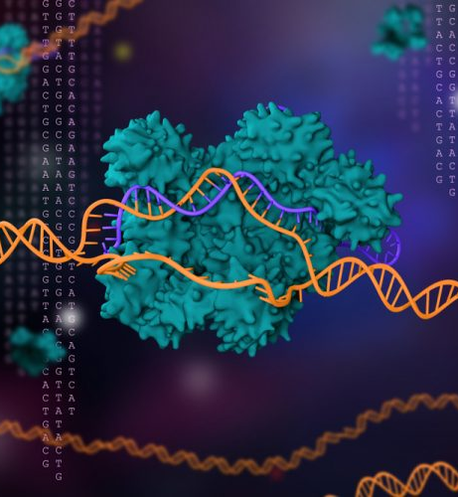
CRISPR-CAS 9
clustered regularly interspaced short palindromic repeats (CRISPR)
CRISPR-associated protein 9 (CAS9)
Objavené u baktérií, ktoré mali podobný obranný systém voči patogénom a vírusom – imunitná reakcia (baktérie vystrihnú časti vírusovej DNA, vytvoria z nej segmenty DNA, ktoré umožňujú si zapamätať ten konkrétny vírus. Pri ďalšom napadnutí týmto vírusom vytvárajú z CRISPR segmentov DNA RNA segmenty na zacielenie vírusovej DNA. Pomocou Cas9 (alebo iného enzýmu) odštiepia vrusovú DNA od seba, čím vírus deaktivujú)

Slide 31
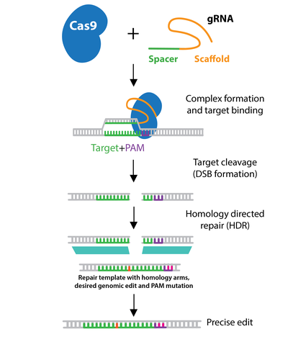
CRISPR-CAS 9
Pre editáciu genómu potrebujeme
Cas9, čiže enzým, kt. nastrihne DNA v presnom mieste ktoré chceme modifikovať
gRNA (guide) – vopred pripravená RNA (cca 20 bází) umiestnená do dlhšej RNA (scaffold), ktoré sa viaže na DNA. Pomocou gRNA v nej spozná Cas9 konkrétne miesto kde má prestrihnúť DNA

Slide 32
CRISPR-CAS 9
gRNA je presne dizajnovaná podľa špecifickej sekvencie DNA, ktorú chceme editovať (je zložená z RNA bází komplementárnych k cieľovej DNA sekvencii)
Cas9 nasleduje gRNA, naviaže sa na cieľovú sekvenciu DNA a rozstrihne ju v oboch reťazcoch
Bunka vtedy prirodzene rozpozná chybu a snaží sa ju opraviť -> prestrihnuté vlákno je dosyntetizované aj s navodenou mutáciou

Slide 33
Využitie CRISPR-CAS9
Cielená editácia genómu ( aj u druhov, u ktorých boli tradičné techniky gen. Modifikácie neúčinné)
Skúma sa jeho využitie pri liečení chorôb s genetickým základom
Potenciál na úpravu genómu somatických buniek, ale teoreticky aj reprodukčných buniek

Slide 34
Plusy a mínusy
+
-
Špecifická editácia genómu
Najednoduchší, rýchly a všestranný systém
Štúdium génov, možnosť génovej terapie
Možné efekty mimo cielenej sekvencie
Etické obavy pri editácii reprodukčných buniek

Slide 35

Ďakujeme za pozornosť

